Slide 1
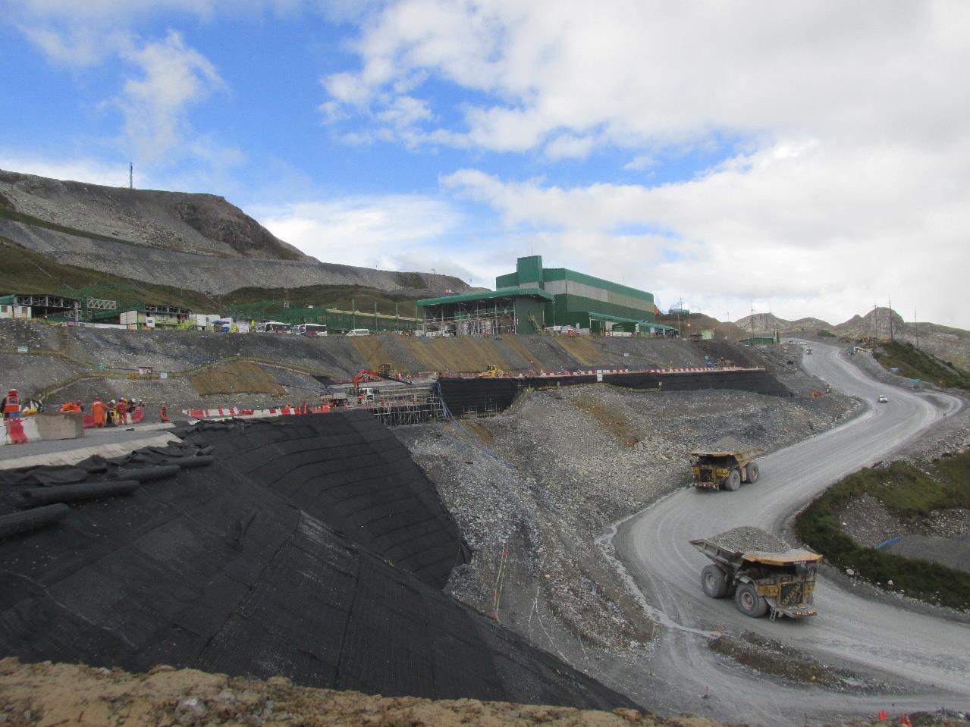
TALLER DE MUROS MECÁNICAMENTE ESTABILIZADOS
MÓDULO 5
Ing. Wilfredo Rodríguez
EBM Tencate Geosynthetics
Ing. Juan Pablo Broissin
CD Tencate Geosynthetics

Slide 2
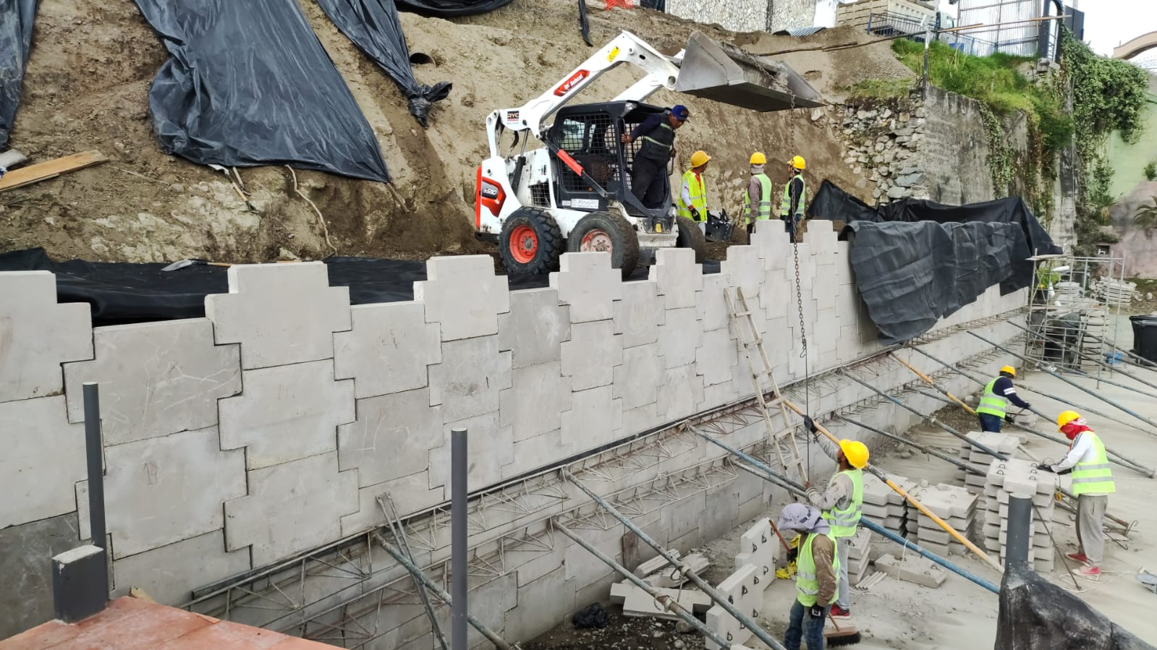
Índice
Estabilidad Global

Slide 3
Estabilidad Global
La estabilidad externa de un muro MSE se evalúa asumiendo que la zona de suelo reforzado actúa como un cuerpo rígido. Esto se debe a que, cuando se diseña correctamente, el paramento del muro y el suelo reforzado actúan como un bloque coherente con presiones laterales de tierra actuando en la parte posterior de ese bloque.

Slide 4
Estabilidad Global
Razones de Inestabilidad
Geológicas
Presencia de Agua
Obras de Ingeniería
Notes:
Razones geológicas: laderas posiblemente inestables, orografía acusada, estratificación, meteorización, etc.
Variación del nivel freático: situaciones estacionales, u obras realizadas por el hombre.
Obras de ingeniería: rellenos o excavaciones tanto de obra civil, como de minería.

Slide 5
Estabilidad Global
Tipos de Inestabilidad
Geologicas
Desplomes
Presencia de agua
filtraciones
licuación
Notes:
Desprendimientos o desplomes son movimientos de inestabilidad producidos por falta de apoyo, englobando a una escasa cantidad de terreno. Suele tratarse de rocas que caen por una ladera, debido a la pérdida del apoyo que las sustentaba. Entre los desprendimientos o desplomes, se puede incluir el caso del desplome de una columna rocosa en un acantilado, debido a la erosión en la base del mismo. pueden ser ocasionados por la naturaleza o por la humanidad.
Corrimientos[editar]
Un flujo de arcilla se produce en zonas muy lluviosas afectando a zonas muy grandes. Los terrenos arcillosos, al entrar en contacto con el agua, se comportan como si alcanzasen el límite líquido, y se mueven de manera más lenta que los deslizamientos. Se da en pequeñas pendientes, pero en gran cantidad.
Licuefacción: se da en zonas de arenas limosas saturadas, o en arenas muy finas redondeadas (loess). Debido a la gran cantidad de agua intersticial que presentan, las presiones intersticiales son tan elevadas que un seísmo, o una carga dinámica, o la elevación del nivel freático, pueden aumentarlas, llegando a anular las tensiones efectivas. Esto motiva que las tensiones tangenciales se anulen, comportándose el terreno como un «pseudolíquido». Se produce, entre otros terrenos, en rellenos mineros.
Reptación: movimiento muy lento que se da en capas superiores de laderas arcillosas, de en torno a 50 centímetros de espesor. Está relacionado con procesos de variación de humedad estacionales. Se manifiestan en forma de pequeñas ondulaciones, y suelen ser signo de una posible futura inestabilidad generalizada.

Slide 6
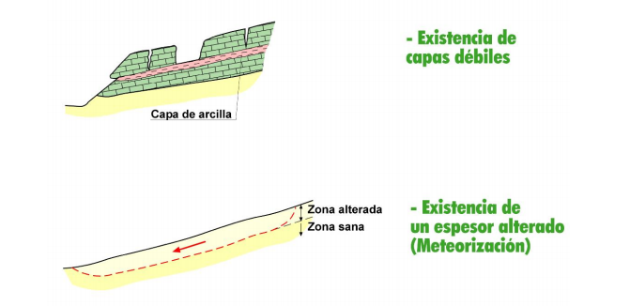
Estabilidad Global
Falla Traslacional

Slide 7
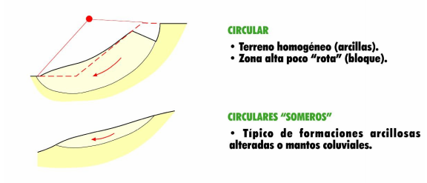
Estabilidad Global
Falla Rotacional
Notes:
Coluvial
Son acumulaciones constituidas por materiales de diverso tamaño pero de litología homogénea, englobados en una matriz arenosa que se distribuye irregularmente en las vertientes del territorio montañoso, habiéndose formado por alteración y desintegración in situ de las rocas ubicadas en las laderas superiores adyacentes y la acción de la gravedad. Se caracterizan por contener gravas angulosas a subangulosas distribuidas en forma caótica, sin selección ni estratificación aparente, con regular a pobre consolidación; ocasionalmente contienen algunos horizontes lenticulares limo arenoso. Normalmente presenta un encapado limo-arcilloso de 0,50 a 1 m de espesor. A la escala del estudio no ha sido posible su cartografiado, debido a su poco espesor, distribución errática y la cobertura vegetal que la enmascara. Los depósitos coluviales se pueden originar por: • Formaciones en la base de laderas • Transportados por la gravedad: - Movimiento de material suelto- Erosión y transporte por agua no canalizada
Los tipos de depósitos coluviales según Clasificación según Varnes (1978) dependen de:

Slide 8
Estabilidad Global
Falla Compuesta

Slide 9
Estabilidad Global
Resistencia al Corte – Ecuación de Coulomb
Donde:
t: Esfuerzo de Resistencia al Corte
C: Cohesión
σ: Esfuerzo Normal Total
u: Presión de Poros
Φ: Ángulo de Fricción Interna del material

Slide 10
Estabilidad Global
Método por Dovelas

Slide 11
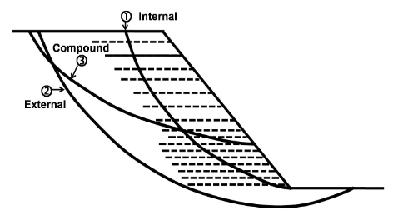
Estabilidad Global
Análisis en Muros y Taludes

Slide 12
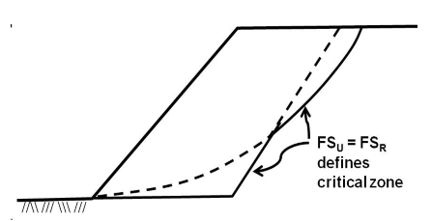
Estabilidad Global

Slide 13
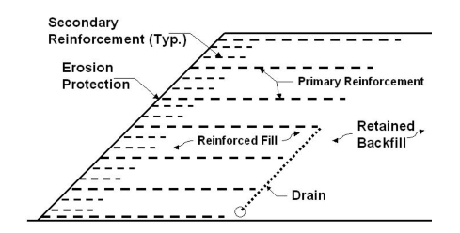
Estabilidad Global

Slide 14
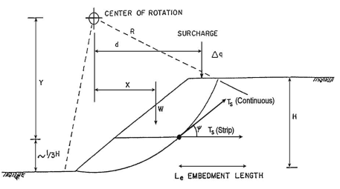
Estabilidad Global

Slide 15
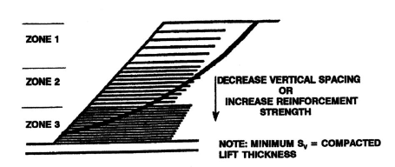
Estabilidad Global

Slide 16
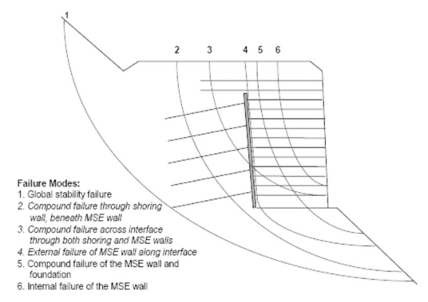
Estabilidad Global

Slide 17
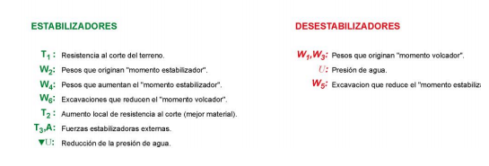
Estabilidad Global
Acciones Estabilizadoras

Slide 18
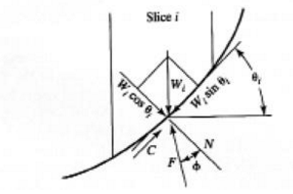
Estabilidad Global
Equilibrio

Slide 19
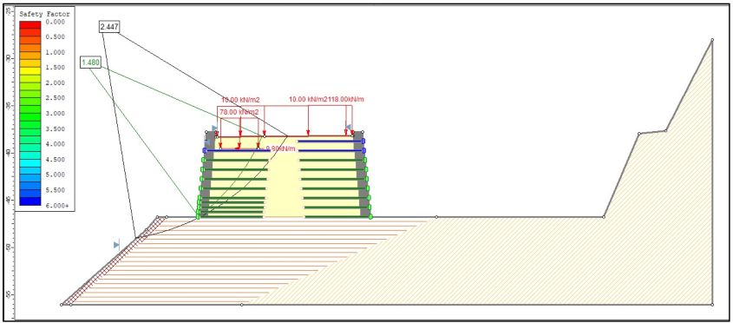
Estabilidad Global

Slide 20
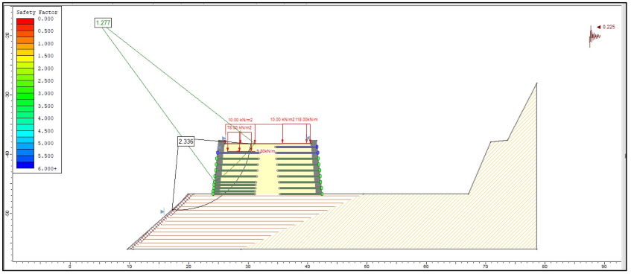
Estabilidad Global

Slide 21
Estabilidad Global

Slide 22
Estabilidad Global
Escalones

Slide 23
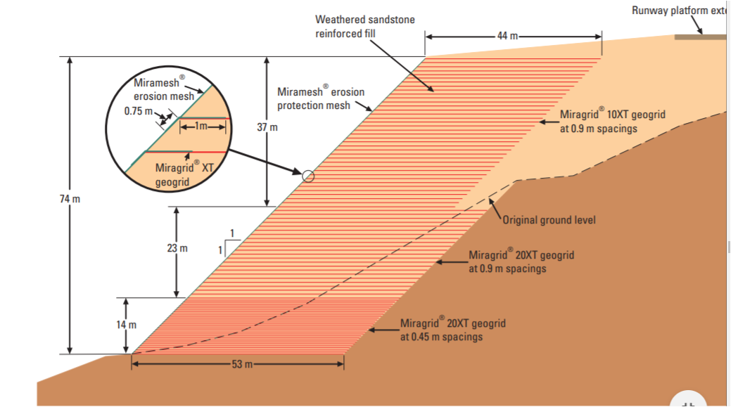
Estabilidad Global

Slide 24
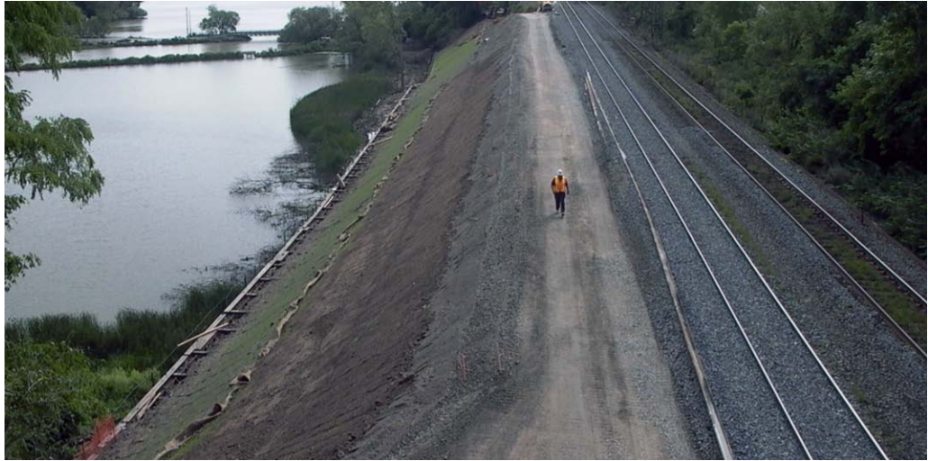
Estabilidad Global

Slide 25
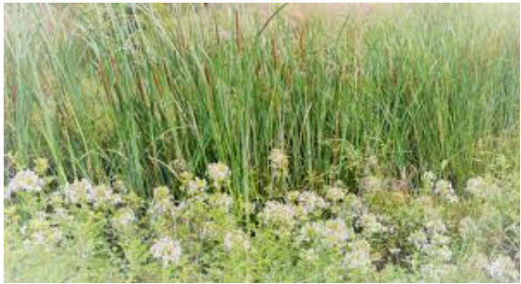
Estabilidad Global
Nivel Freático
El agua es el factor más asociado a las fallas
Disminuye la resistencia al corte de los suelos
Migración de finos, disminuyendo la cohesión y ángulo de fricción interna
Vegetación. El tipo y condición de la vegetación creciendo en los taludes puede indicar la presencia de agua subterránea. Las aneas y los sauces son plantas que indican la presencia de agua subterránea. Las áreas cubiertas de vegetación verde en la temporada de secas, son algunas veces indicadores de agua subterranea o superficial.

Slide 26
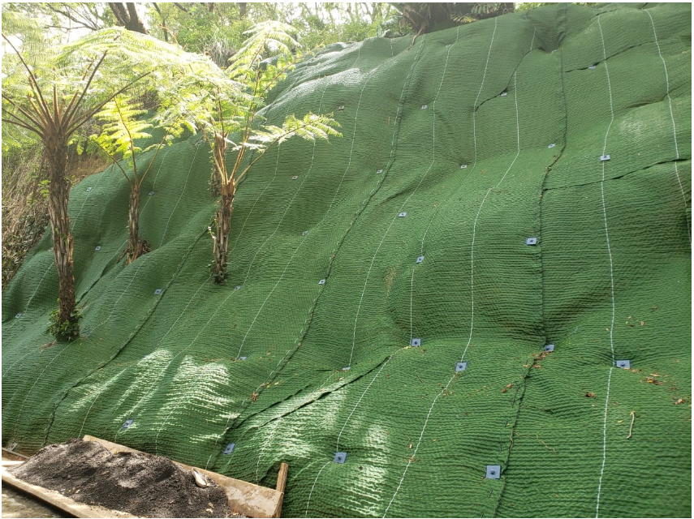
Mirafi® Series - TM
Manto tridimensional de polipropileno de fibras virgenes de alta resistencia mecánica y a los rayos UV.
Recomendado para control de erosión en bordos de ríos, canales y taludes con alta precipitación o areas con flujo intenso de agua
Peso más ligero esto reduce los tiempos de instalación y traslado en el campo, disminuyuendo la huella de carbono.
El valor de coeficiente de rugosidad es bajo (manning) lo que permite reducir la velociodad del flujo.
Permite penetración de luz en un 40% lo que fomenta la vegetación a largo plazo.

Slide 27
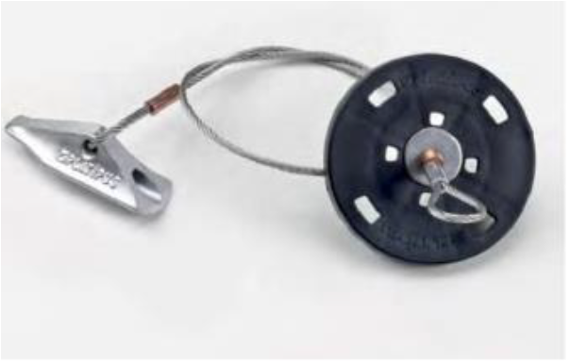
Análisis de Estabilidad de Taludes

Slide 28
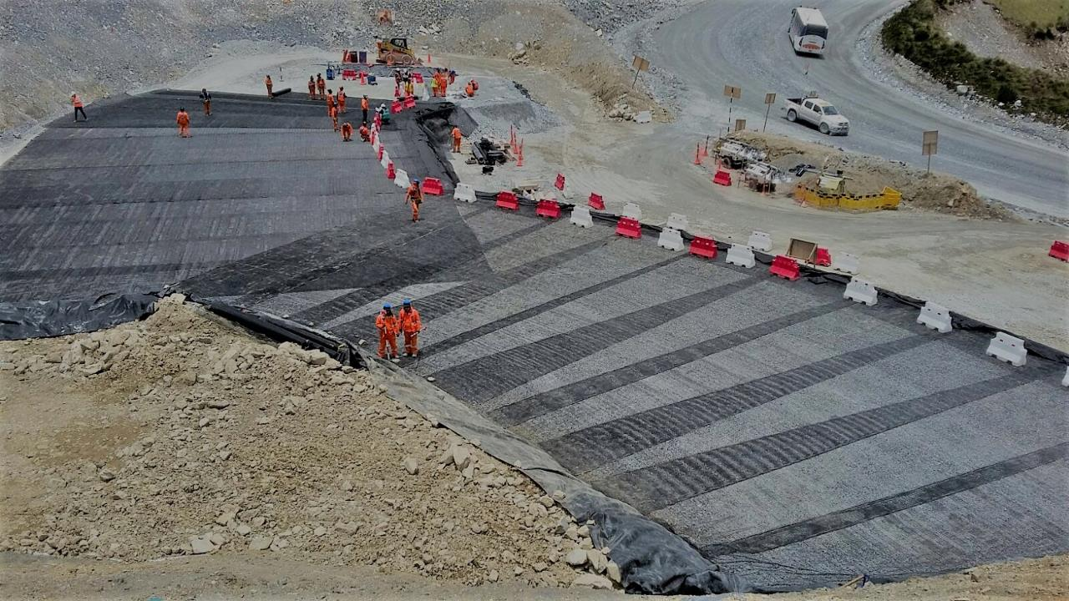
Aplicaciones

Slide 29
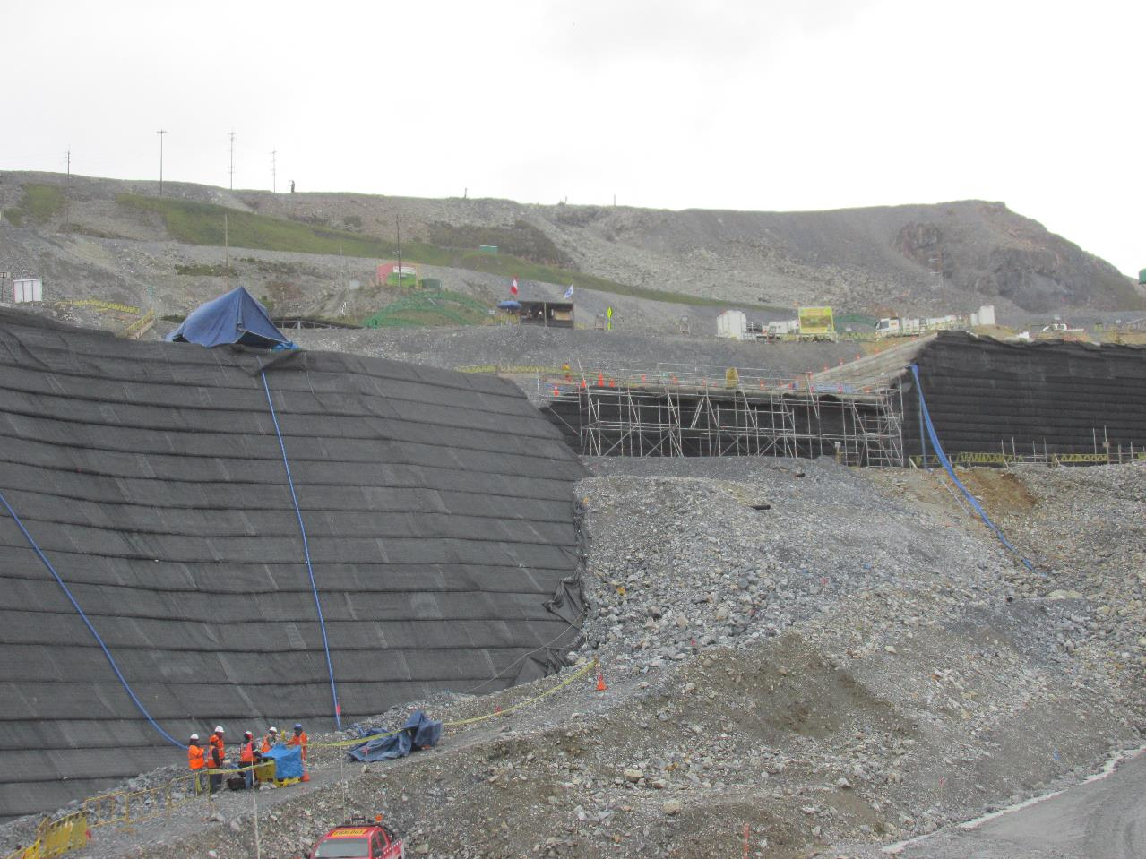
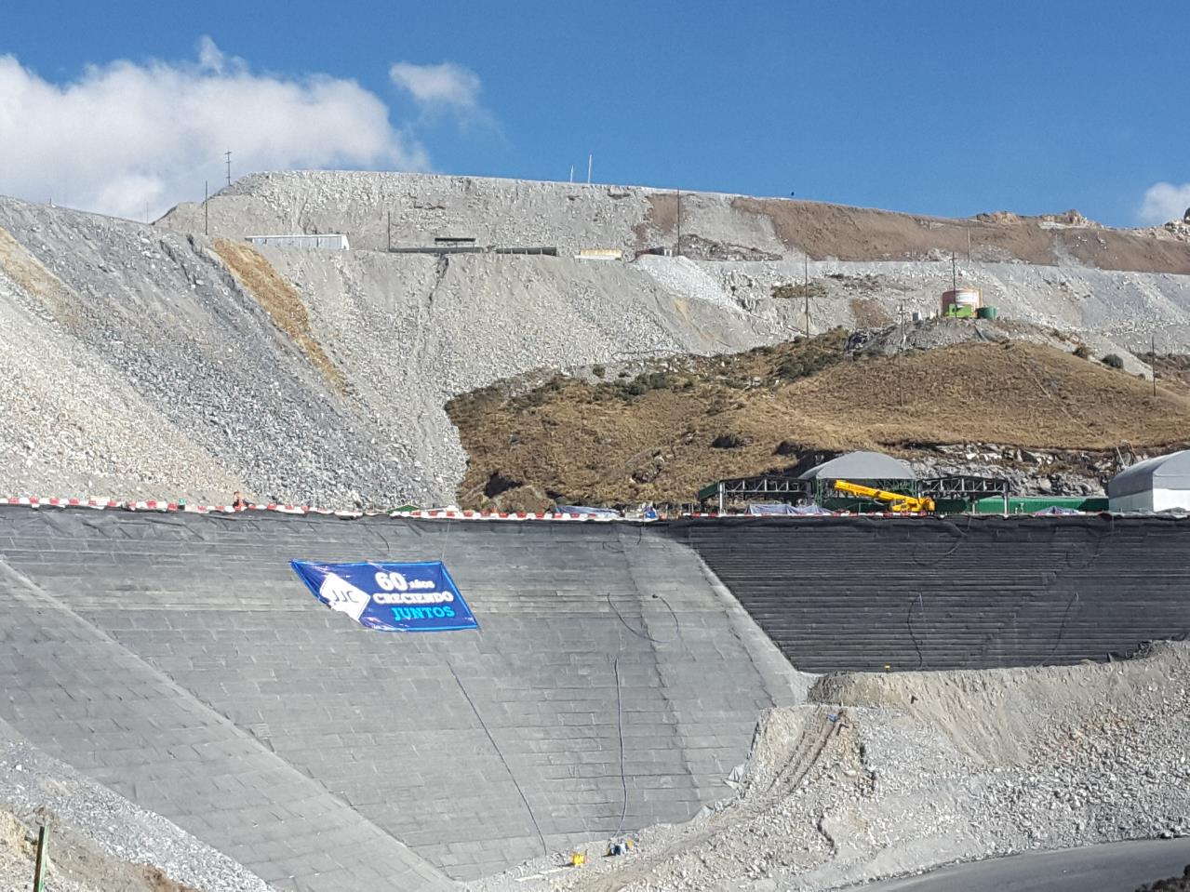
Aplicaciones

Slide 30
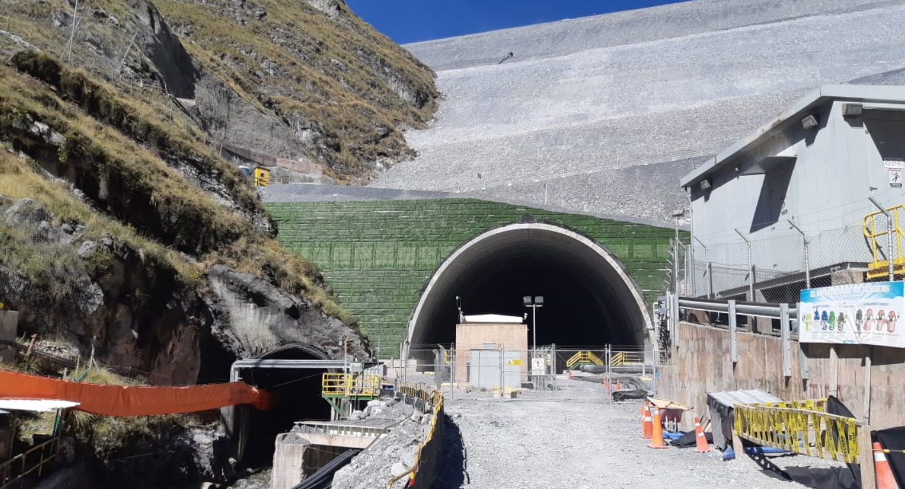
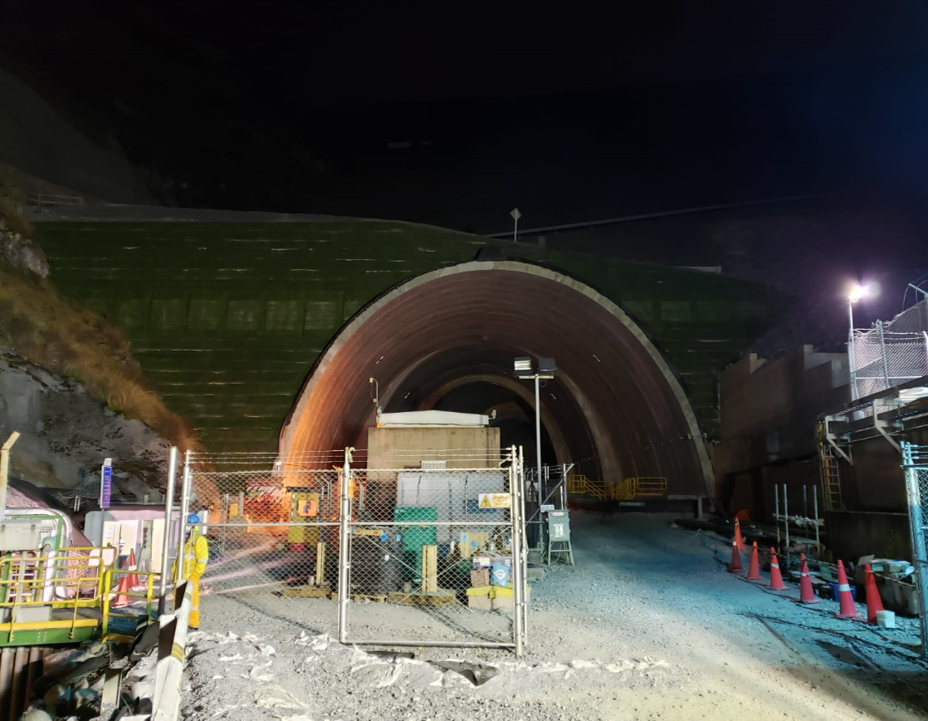
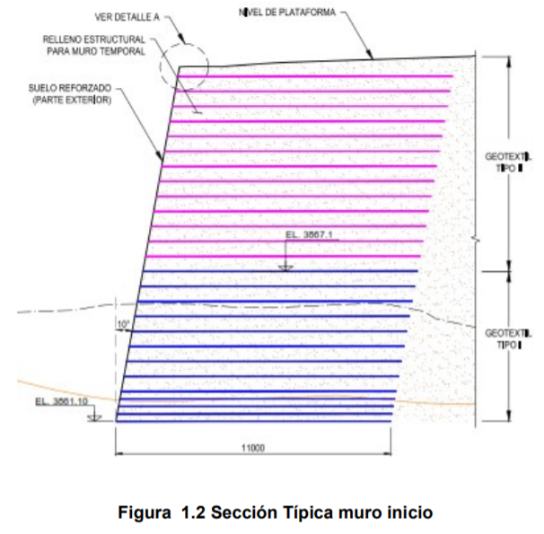
Aplicaciones
80°

Slide 31
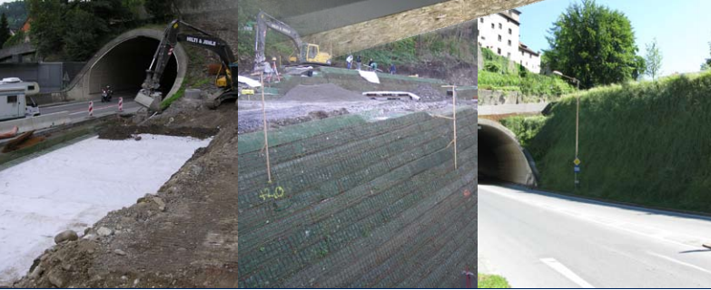
Aplicaciones

Slide 32
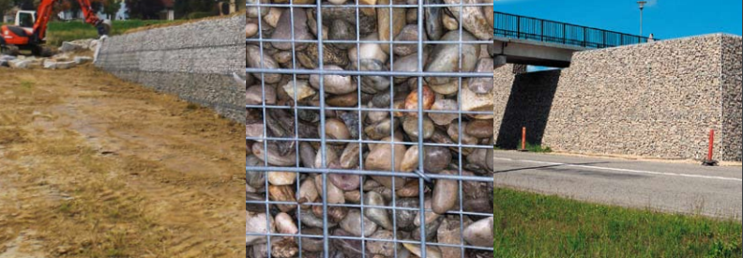
Aplicaciones

Slide 33
Ejemplo
Con los datos del ejemplo anterior (ejemplo 01) analizar la estabilidad global del sistema

Slide 34
Ejemplo
Interfaz SLIDE

Slide 35
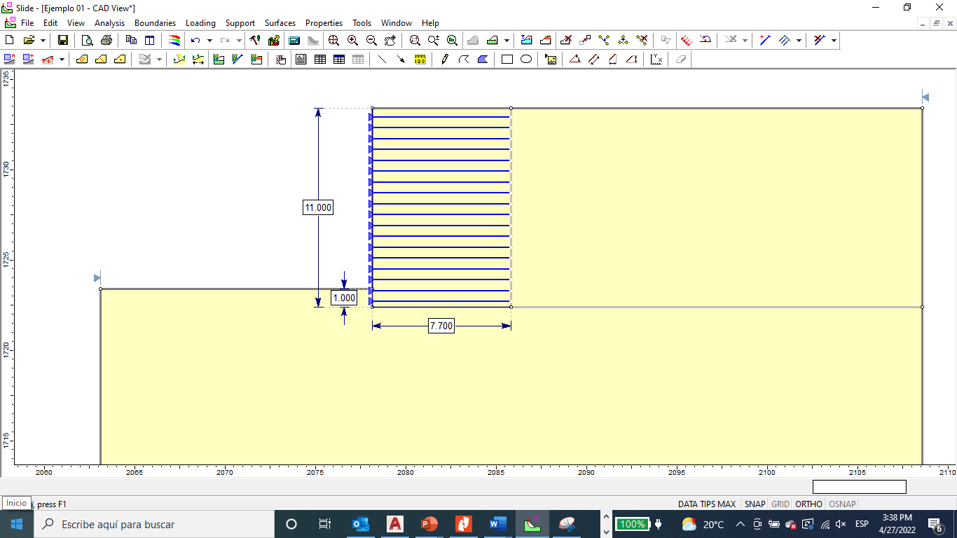

Slide 36
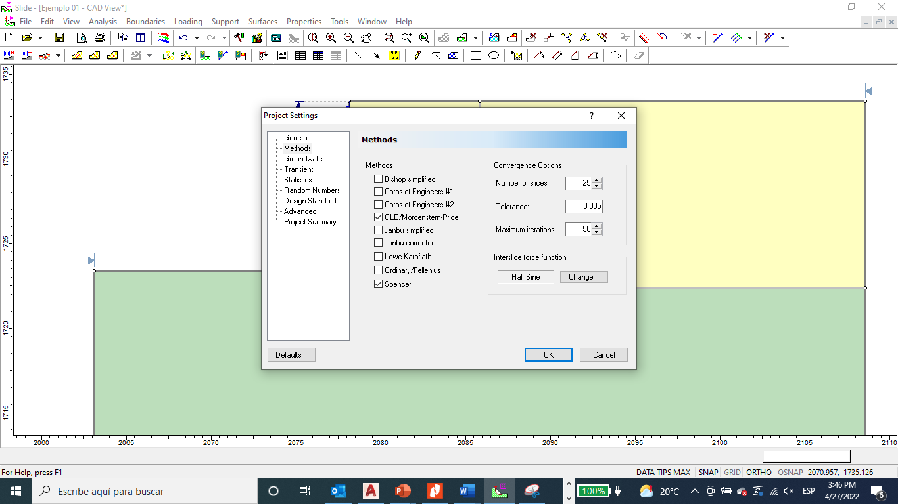

Slide 37
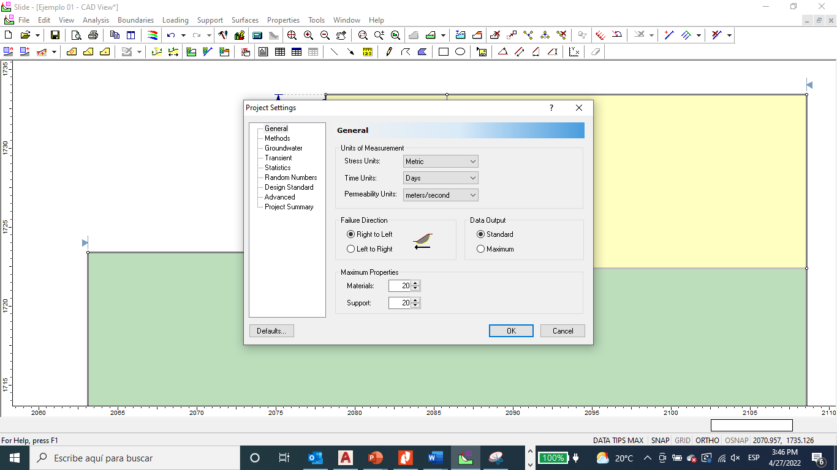

Slide 38
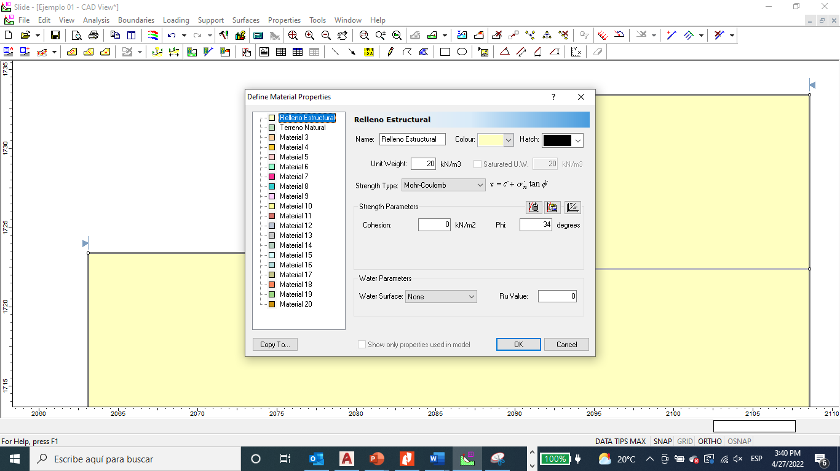

Slide 39
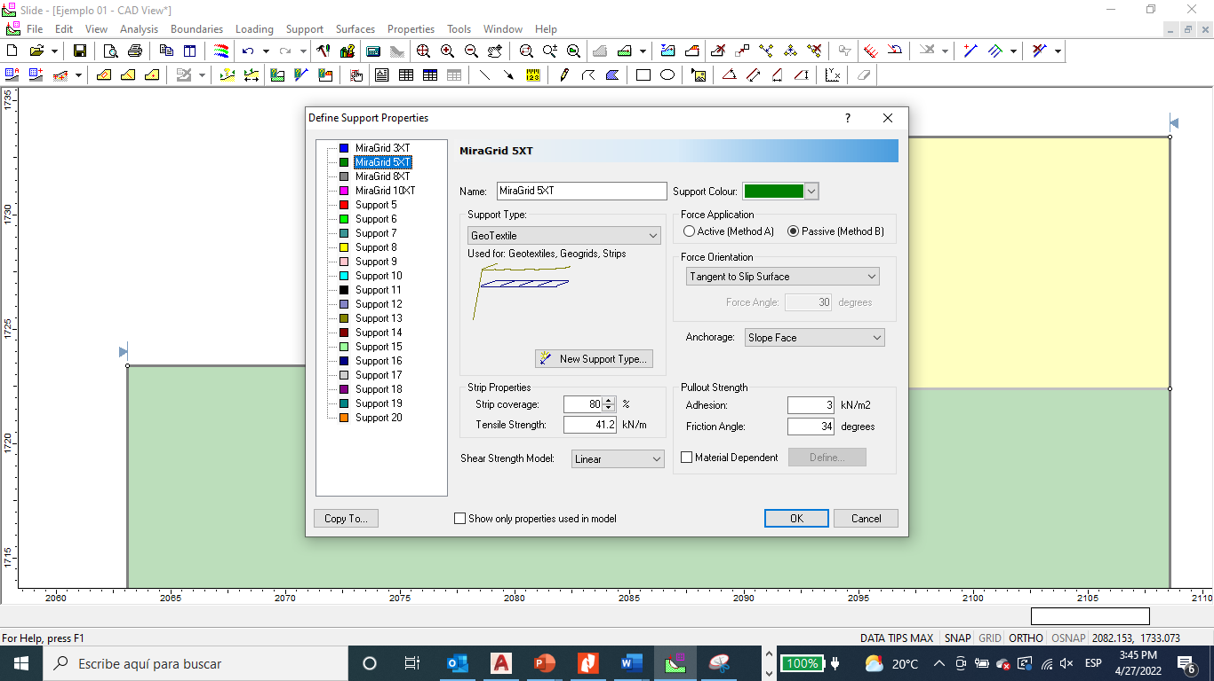

Slide 40
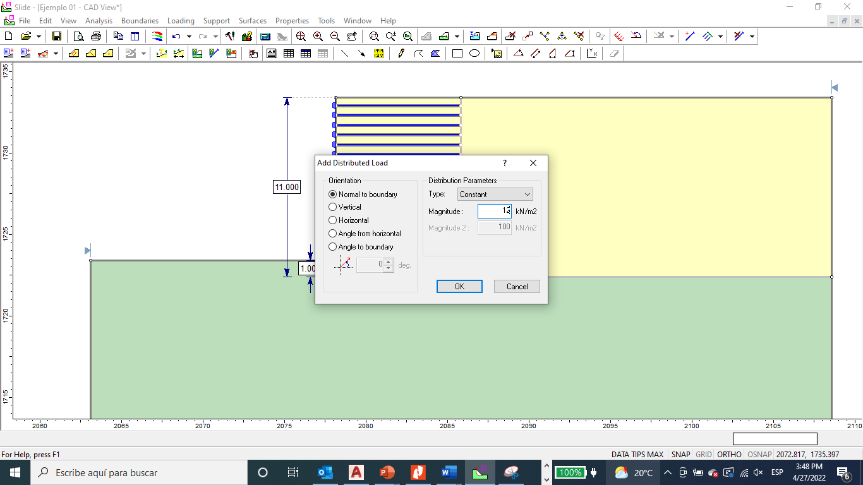

Slide 41
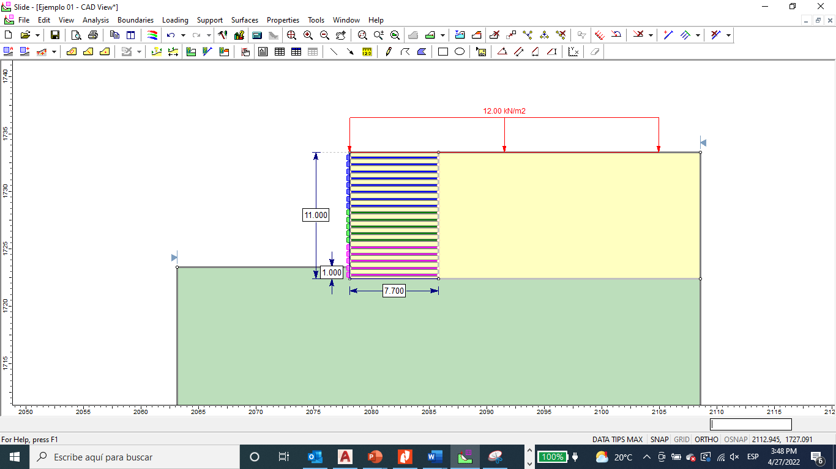

Slide 42
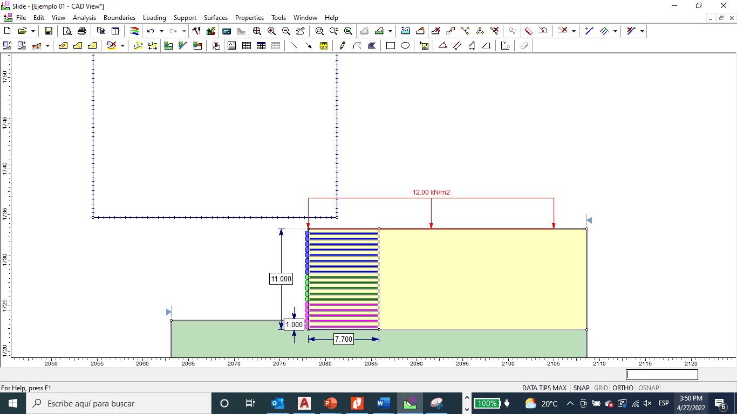

Slide 43
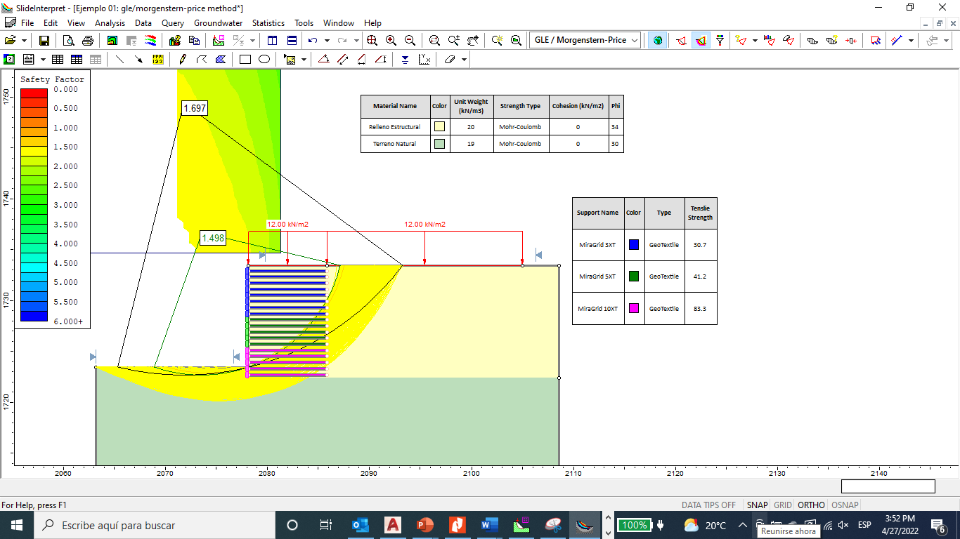

Slide 44
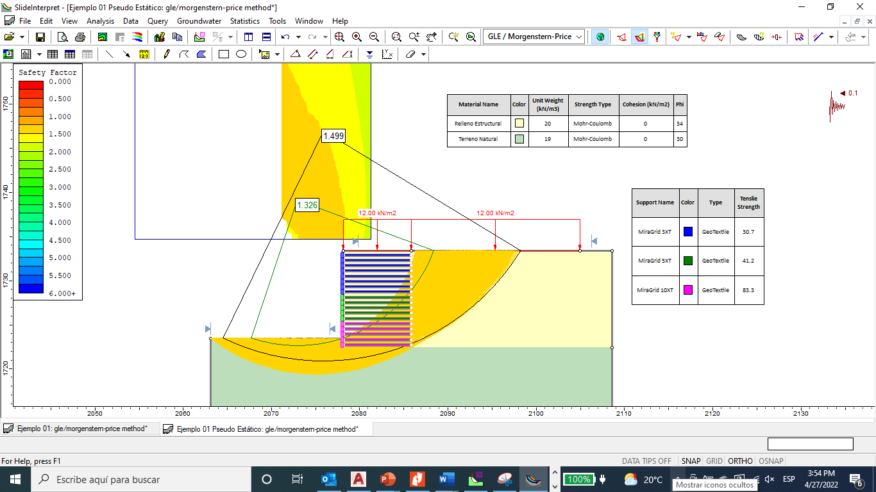

Slide 45
Gracias por su atención
Ing. Wilfredo Rodríguez
EBM Tencate Geosynthetics
Ing. Juan Pablo Broissin
CD Tencate Geosynthetics

